Slide 1

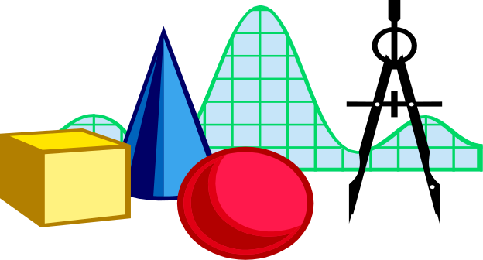
1.2空间向量的基本定理

Slide 2
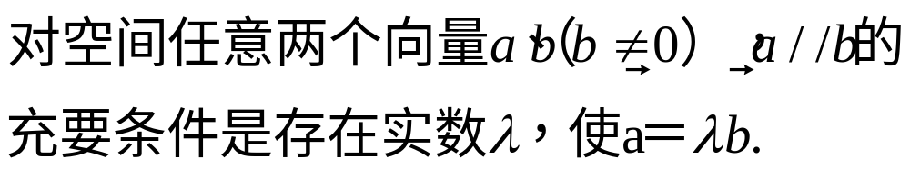
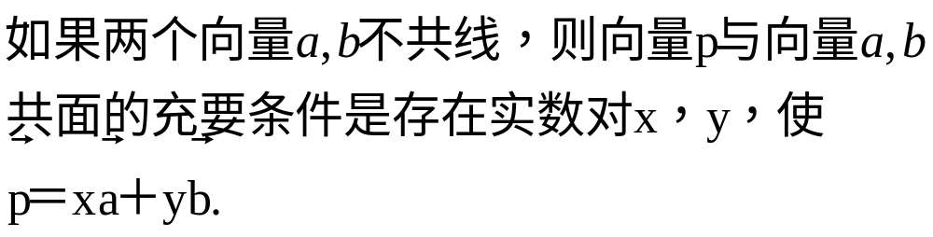
复习引入
共线向量定理:
共面向量定理:

Slide 3
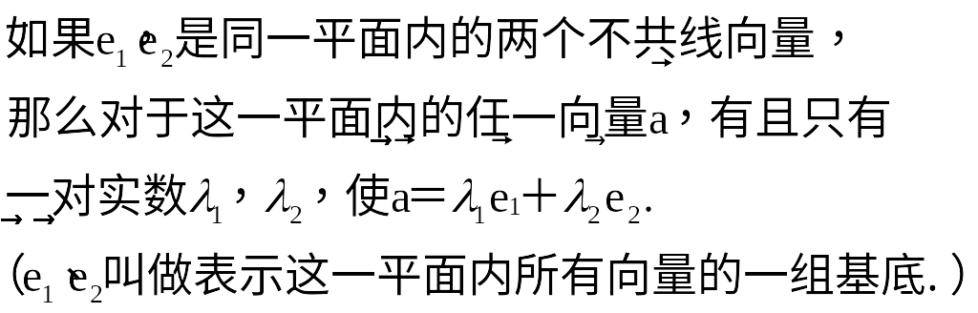
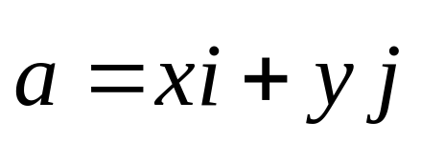

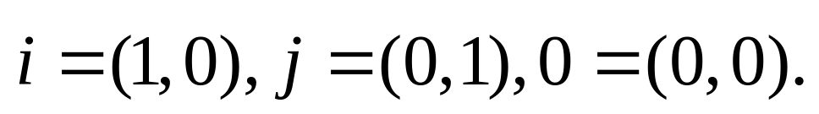


复习引入
平面向量基本定理：
平面向量的正交分解及坐标表示
y
o
x

Slide 4
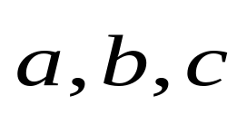
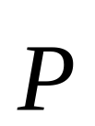
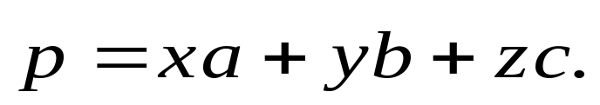
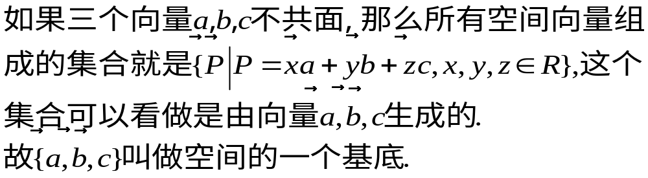
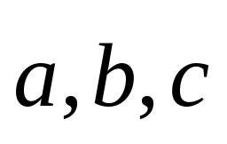
探究：类比平面向量基本定理你能得出类似的结论吗？
学习新知
空间向量基本定理：
如果三个向量 不共面,那么对空间任一向量 ,存在有序实数组{x,y,z}使
注:
都叫做基向量

Slide 5


学习新知
特别提示：对于基底{ },除了应知道 不共面，
还应明确：
（1）任意不共面的三个向量都可做为空间的一个基底.
（2）由于可视 为与任意一个非零向量共线,与任意两个非零向量共面,所以三个向量不共面,就隐含着它们都不是 .
（3）一个基底是指一个向量组,一个基向量是指基底中的某一个向量,二者是相关连的不同概念.
(4)空间中任何三个不共面的向量都可以构成空间的一个基底.基底选定后，空间所有向量均可由基底唯一表示.

Slide 6
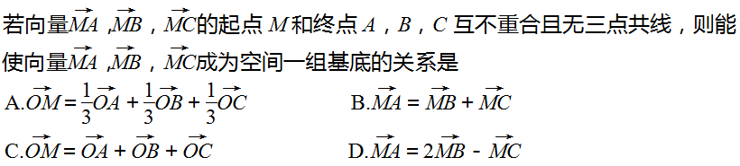
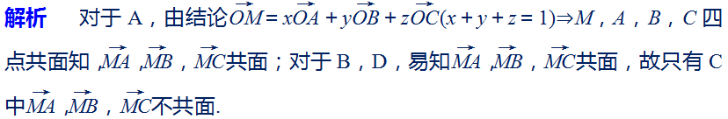
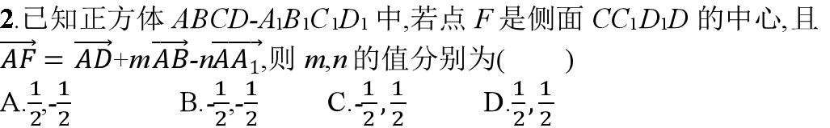
基本练习
A

Slide 7
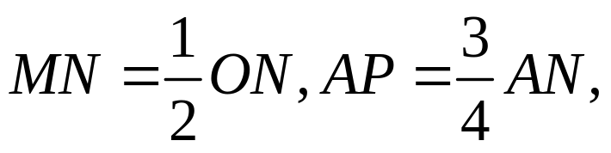
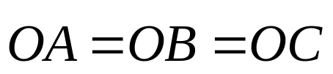
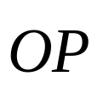
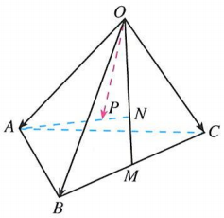
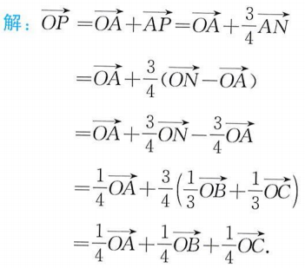
典型讲评
例1如图,M是四面体OABC的棱BC的中点，点N在线段OM上，点P在线段AN上，且 用向量 表示 .

Slide 8
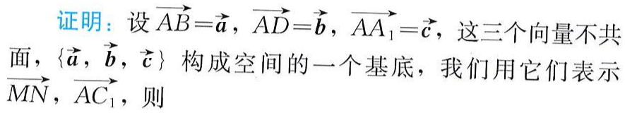

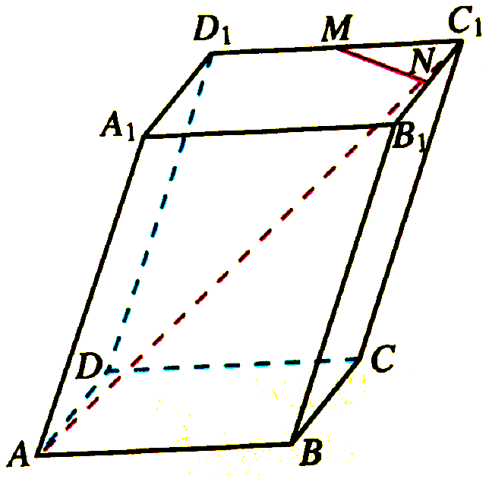

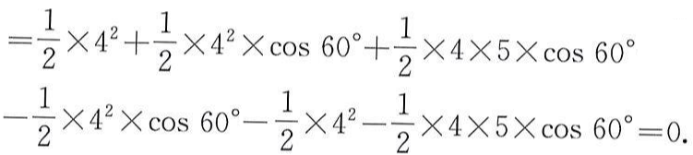

典型讲评
例2如图,在平行六面体ABCD-A₁B₁C₁D₁中,AB=4, AD=4,AA₁=5,∠DAB=60°,∠BAA₁=60°,∠DAA₁=60°,
M,N分别为D₁C₁,C₁B₁的中点,求证MN⊥AC₁.

Slide 9
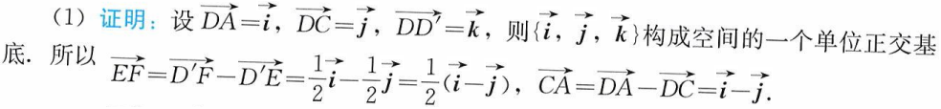

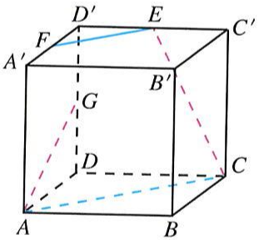
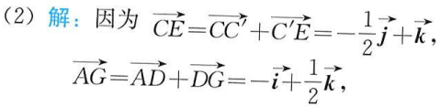
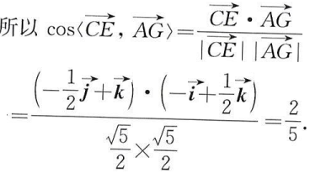

典型讲评
例3如图,正方体ABCD-A'B'C'D'的棱长为1,E,F,G分别为C'D',A'D',D'D的中点.
(1)求证：EF//AC;(2)求CE与AG所成角的余弦值.

Slide 10

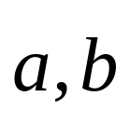
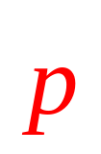
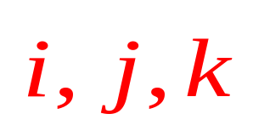
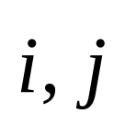




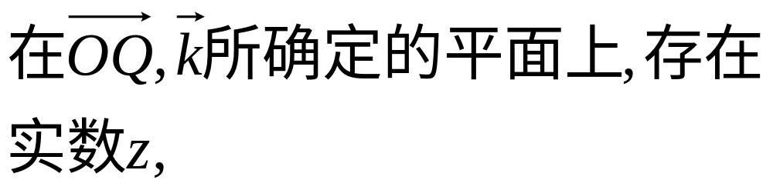
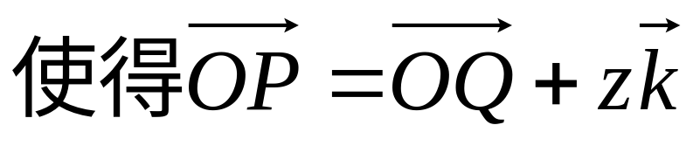
我们知道，平面内的任意一个向量 都可以用两个不共线的向量 来表示（平面向量基本定理）.对于空间任意一个向量，有没有类似的结论呢？
学习新知
一、空间向量的正交分解
给定一个空间坐标系和向量 且设 为空间两两垂直的向量，设点Q为点P在 所确定平面上的正投影
z
P
由平面向量基本定理有
O
y
Q
x

Slide 11

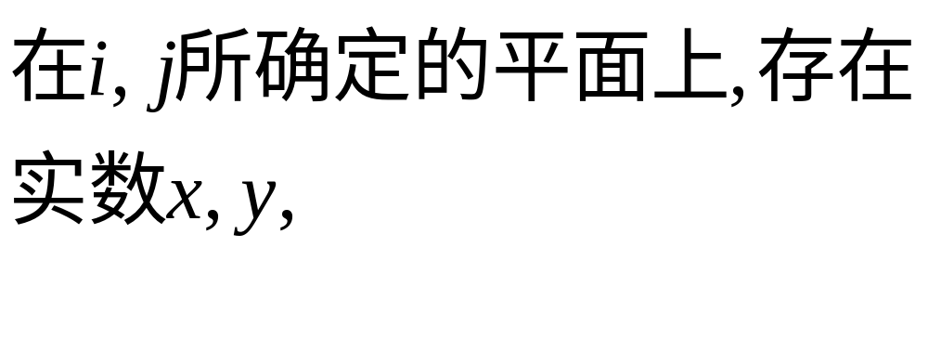
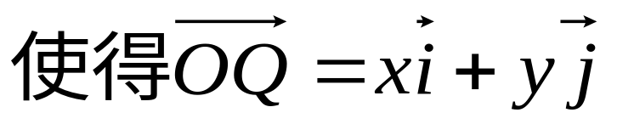
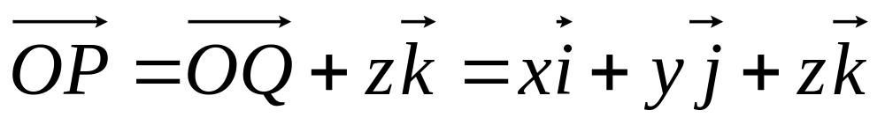
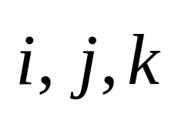
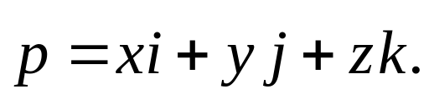
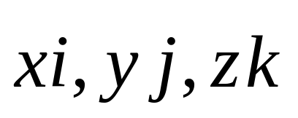

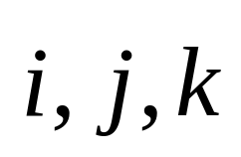
学习新知
空间向量的正交分解
z
P
O
y
Q
x
由此可知,如果 是空间两两垂直的向量,那么,对空间任一向量 , 存在一个有序实数组 {x,y,z}使得 我们称 为向量 在 上的分向量.

Slide 12
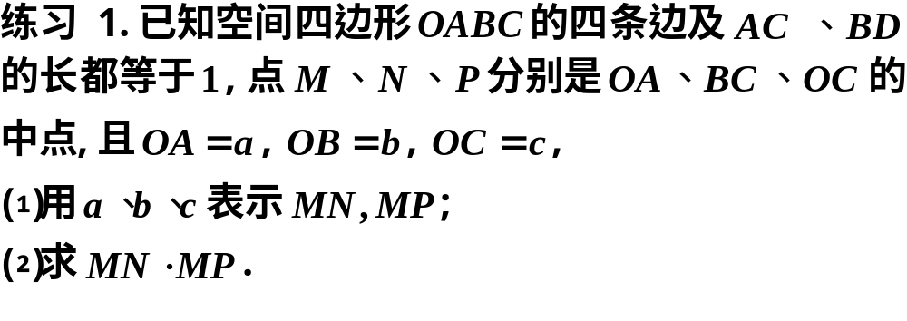
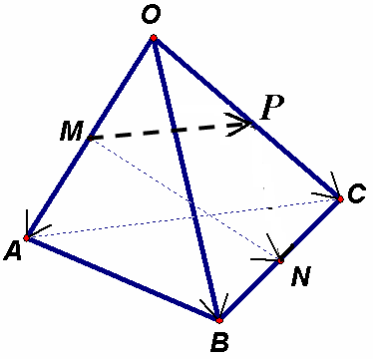
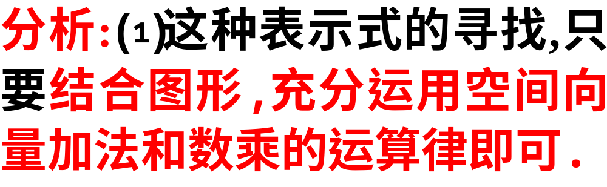
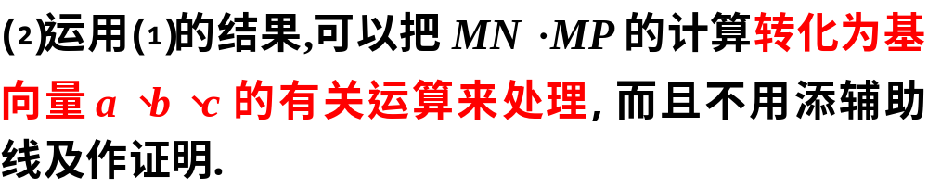
巩固练习
Notes:
例1

Slide 13
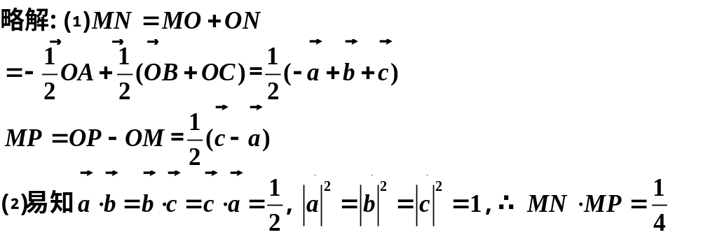
巩固练习
Notes:
例1

Slide 14




巩固练习
2、已知向量{a,b,c}是空间的一个基底．
求证:向量a+b,a-b,c能构成空间的一个基底.

Slide 15
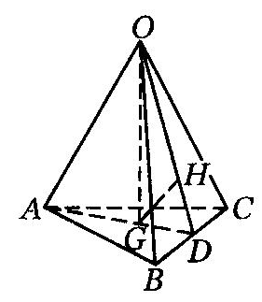
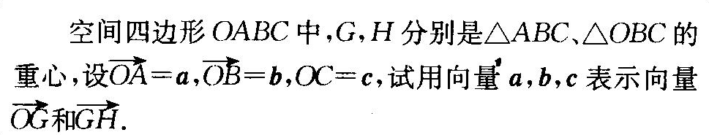











达标练习

Slide 16
课堂小结
应用空间向量基本定理可以证明空间的线线垂直、线线平行,可求两条异面直线所成的角等.
首先根据几何体的特点,选择一个基底,把题目中涉及的两条直线所在的向量用基向量表示.
(1)若证明线线垂直,只需证明两向量数量积为0;
(2)若证明线线平行,只需证明两向量共线;
(3)若要求异面直线所成的角,则转化为两向量的夹角(或其补角).

